Slide 1
Hvorfor bliver et sår umuligt?
tanker

Slide 2
ophelingskurven
Hvorfor heler nogle sår med 40% per uge
andre slet ikke!!

Slide 3
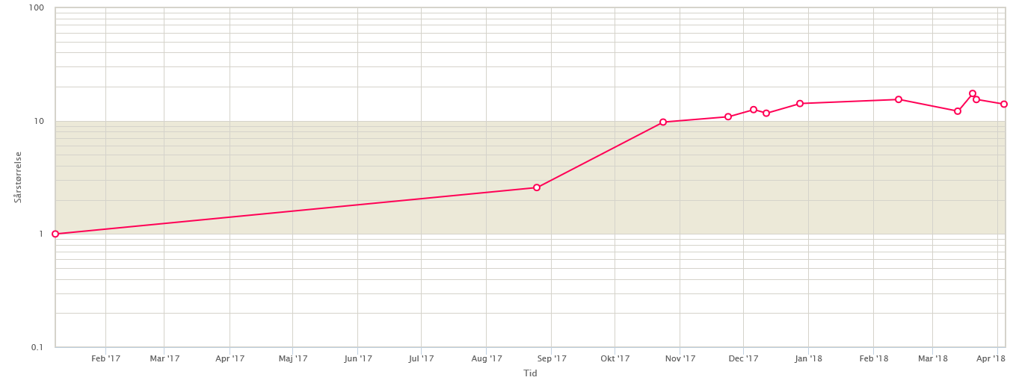

Slide 4
Redskab TIME
T-issue
  Sårbunden
    Bakterier
      Antal bakterier
      Flere forskellige slags
      Hvilke bakterier virulens
    Nekroser
      Gule fugtige
      Sorte tørre
    Underliggende strukturer

Slide 5
I-nfektion/inflammation
  Kantrødmen
    Ligetil
    asymmetrisk
    Hidsig
  Lugt
  Smerter

Slide 6
M-oisture
  Fugtighed
    Mængden af eksudat
    Arten af eksudat

Slide 7
E-dge
  Sårkanten/omgivelserne
    Ødem
    Arvæv
    Aldring/dermatoporose
    Prednisolonhud

Slide 8
Diagnosen - er den stillet med relevant metodologi ?
Medicinering
Mobilitet
BMI

Slide 9
Produkterne????
  Korrekt anvendelse !!!!
  Kendskab til produkterne
    Der ses mange forskellige kombinationer, nogle mere hensigtsmæssige end andre.

Slide 10
Patient compliance
  Kompressionsbehandlingen
  Fodtøjet
    Indesko? Pusser?
  Har vi sikkerhed ?
    Medicinering som eksempel

Slide 11
Den daglige sårbehandling
Postevand/saltvand i rigelige mængder
Debridering
skifteinterval

Slide 12
Patienten Organisationen
Den faglige Produkterne
Kompetence

Slide 13
Hvor er de nemme frugter, at plukke?
Patienten Organisationen
Den faglige Produkterne
Kompetence

